Slide 1
Tuần 14
Bài 40: Luyện tập chung – Tiết 1
TOÁN 2
Tập 1

Slide 3
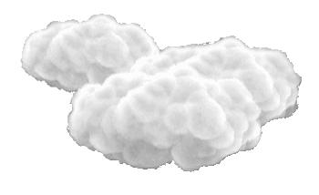
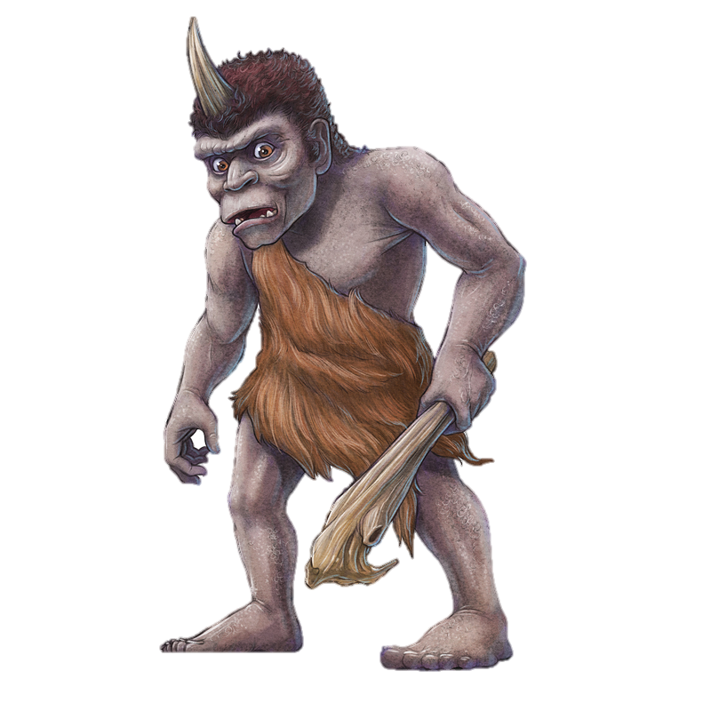
Túi muối nặng bao nhiêu ki-lô-gam?
2 kg

Slide 4
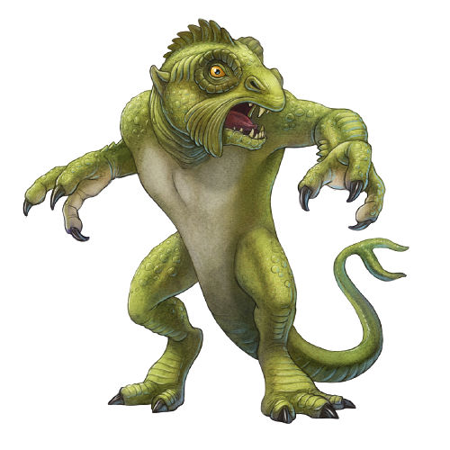
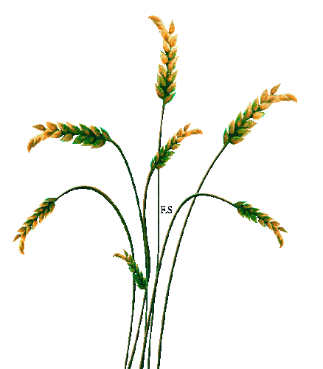
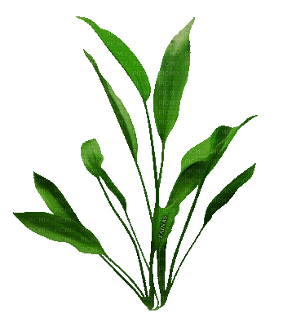
Đơn vị nào dưới đây được dùng để đo dung tích?
A. Lít
B. Ki-lô-gam

Slide 5
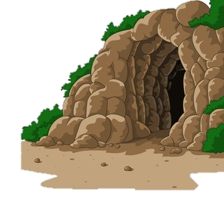
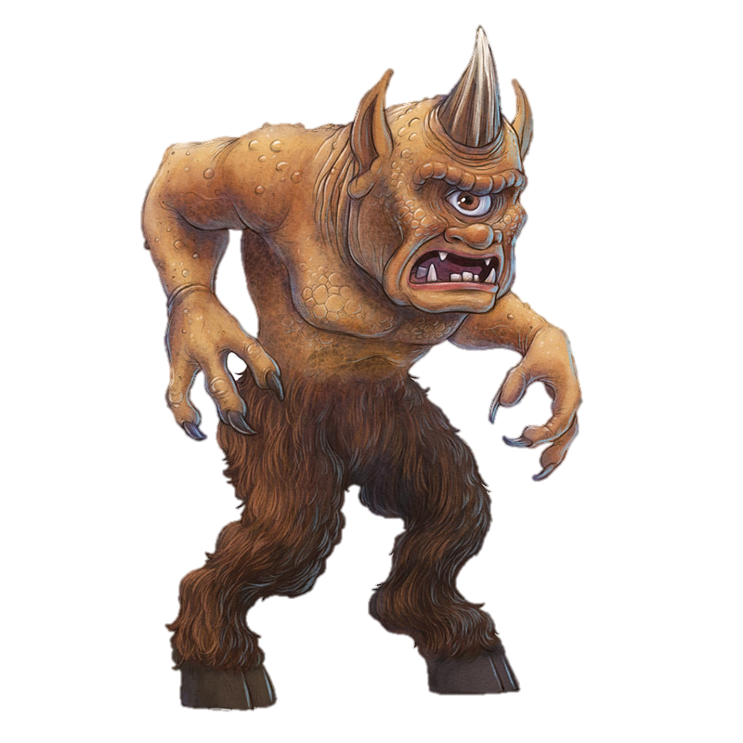
Tìm các phép tính có tổng bằng 16
A. 8 + 6
D. 7 + 9
B. 8 + 8
C. 9 + 9

Slide 6
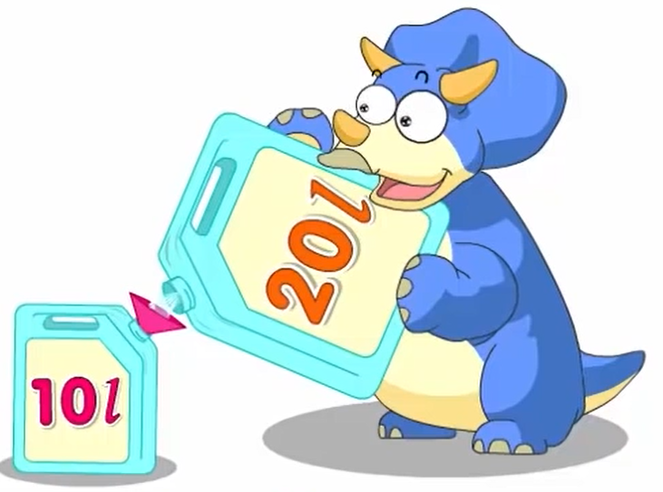
Trong can to còn lại bao nhiêu lít nước?
A. 10 l
B. 20 l
D. 30 l

Slide 7
LUYỆN TẬP
THỰC HÀNH

Slide 8
a. Số?
1
Túi gạo cân nặng kg
Bạn Lan cân nặng kg

Slide 9
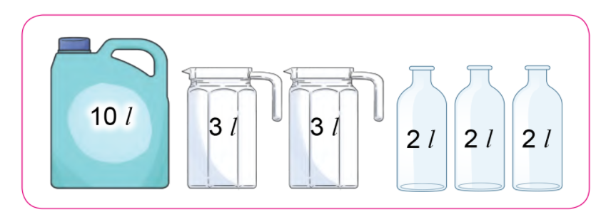
b. Số?
1
l

Slide 10
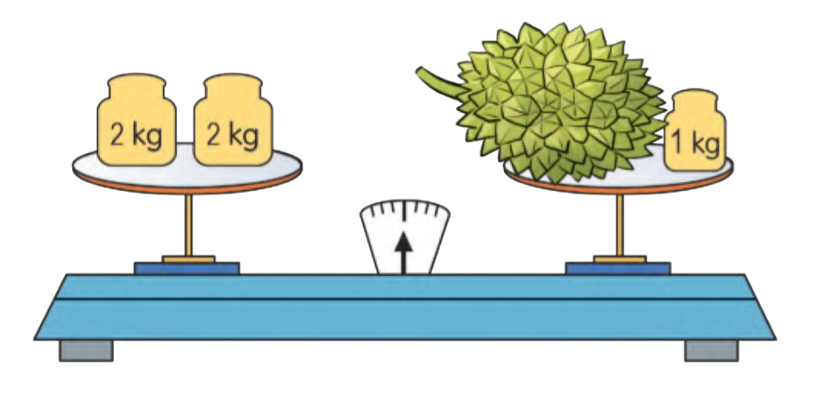
a. Quả sầu riêng cân nặng bao nhiêu ki-lô-gam?
2
4 kg
4 kg
4 kg – 1kg = 3 kg
3 kg
Trả lời: Quả sầu riêng cân nặng 3kg.

Slide 11
b. Chiếc can đang đựng 5l nước. Hỏi phải đổ thêm bao nhiêu lít nước nữa thì đầy can?
2
10 l - 5 l = 5 l
? l
5 l
Trả lời: Phải đổ thêm l nước nữa thì đầy can.

Slide 12
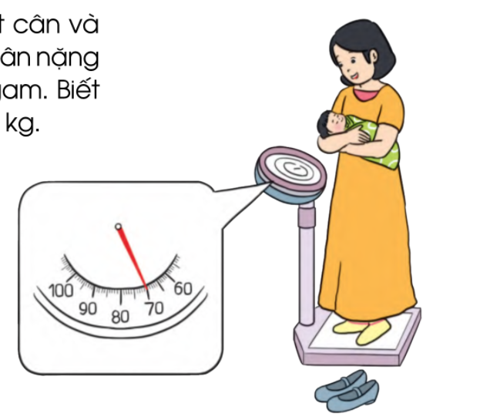
Em hãy quan sát cân và cho biết em bé cân nặng bao nhiêu ki-lô-gam. Biết mẹ cân nặng 63 kg?
3
70 kg – 63 kg = 7 kg
? kg
63 kg
70 kg
Trả lời: Em bé cân nặng kg

